Slide 1


Boletín Informativo

Slide 2

CURSOS TECNICOS
AVISO IMPORTANTE
Este próximo sábado 7 de agosto se llevará a cabo una importante reunión para ultimar detalles y completar los formularios de inscripción para los talleres que serán impartidos por la Escuela Vocacional de las Fuerzas Armadas en coordinación con el CTC y el Ayuntamiento Municipal.
Dicha reunión tendrá lugar en el Club Libertad a las 9 de la mañana.
Es importante la presencia de todos los participantes inscritos en los talleres mencionados a continuación:
Maquillaje
Belleza
Oratoria y locución
Uñas Acrílicas
Manejo de Vehículo Liviano
Informática
Inglés
No faltes!!

Slide 3
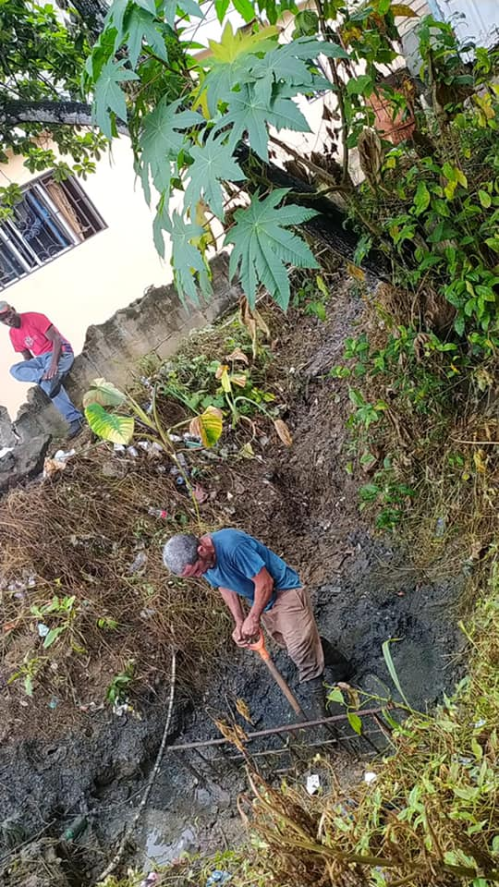
Operativo de Limpieza de Alcantarillas
Ayuntamiento municipal de Gaspar Hernández, encabezado por la alcaldesa: Yolanda Rodríguez
Operativo de limpieza realizado en Gaspar Hernández (entrada La Hoya) donde se efectuó ,una limpieza de una alcantarilla en beneficio de mejorar nuestro medio ambiente y como resultado de este se continúa trabajando.
Yolanda Rodríguez Alcaldesa.
Un Ayuntamiento Para Todos.
Gestión 2020-2024

Slide 4
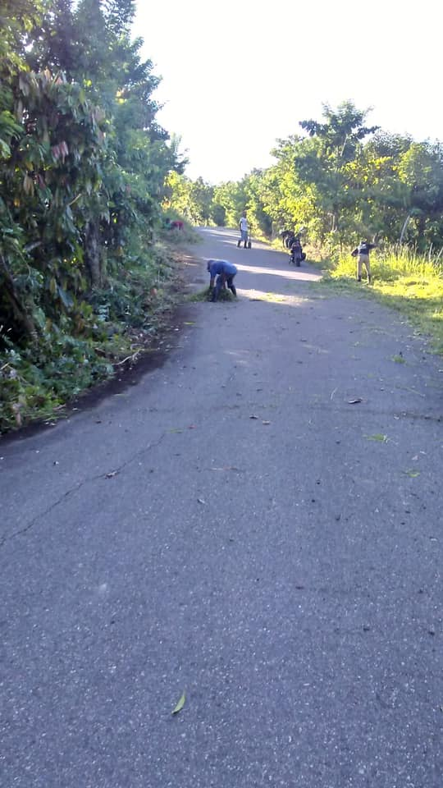
Operativo de Limpieza Calles De Guanábano
El ayuntamiento municipal de Gaspar Hernández, encabezado por la alcaldesa: Yolanda Rodríguez
En la semana pasada se realizó un operativo de limpieza en las calles de Guanábano Gaspar Hernández con el propósito de mantener, el pueblo limpio y mantener un mejor ambiente.
“Seguimos trabajando”
Yolanda Rodríguez Alcaldesa.
Un Ayuntamiento Para Todos.
Gestión 2020-2024

Slide 5
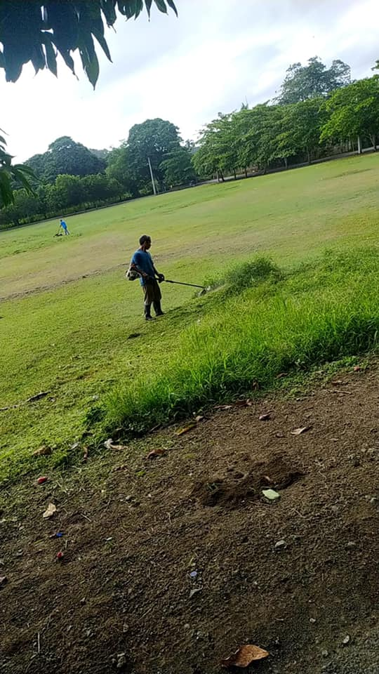
Área Deportiva
Ayuntamiento municipal de Gaspar Hernández, encabezado por la alcaldesa: Yolanda Rodríguez
En la mañana de hoy se realizó un operativo de limpieza en el Área Recreativa de la zona deportiva Gaspar Hernández para darle el mantenimiento necesario.
“Seguimos trabajando”
Yolanda Rodríguez Alcaldesa.
Un Ayuntamiento Para Todos.
Gestión 2020-2024

Slide 6
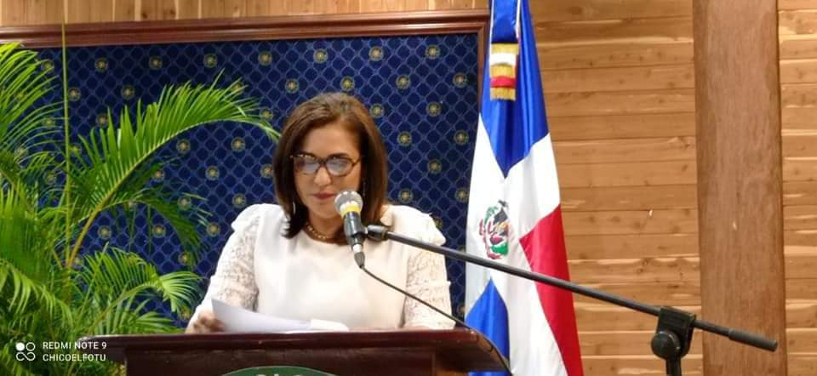
Llamado a la Ciudadania
Ayuntamiento municipal de Gaspar Hernández encabezado por la alcaldesa Yolanda Rodríguez, hace un llamado a la ciudadanía para que tomen todas las precauciones sugeridas por el COE, además, exhortó a la población a no tirar basuras en las cañadas, aceras, contenes y alcantarillados para evitar que el agua se desborde.
Yolanda Rodríguez Alcaldesa.
Un Ayuntamiento Para Todos.
Gestión 2020-2024

Slide 7
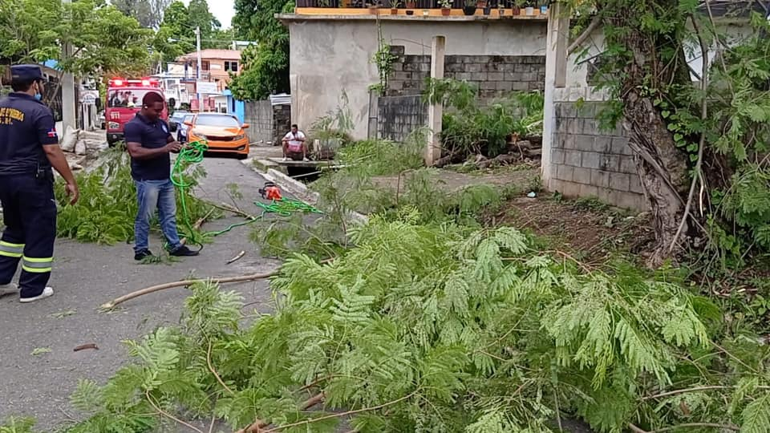
Corte de Ramas tras el Paso de la Tormenta Frend
Ayuntamiento municipal de Gaspar Hernández, encabezado por la alcaldesa Yolanda Rodríguez estuvo la tarde de este miércoles en la entrada de la escuela de choferes Lenin cortando las ramas de algunos árboles, por motivo a la tormenta Frend con la intención de prevenir daños a las viviendas aledaña.
“Seguimos trabajando”
Yolanda Rodríguez Alcaldesa.
Un Ayuntamiento Para Todos.
Gestión 2020-2024

Slide 8
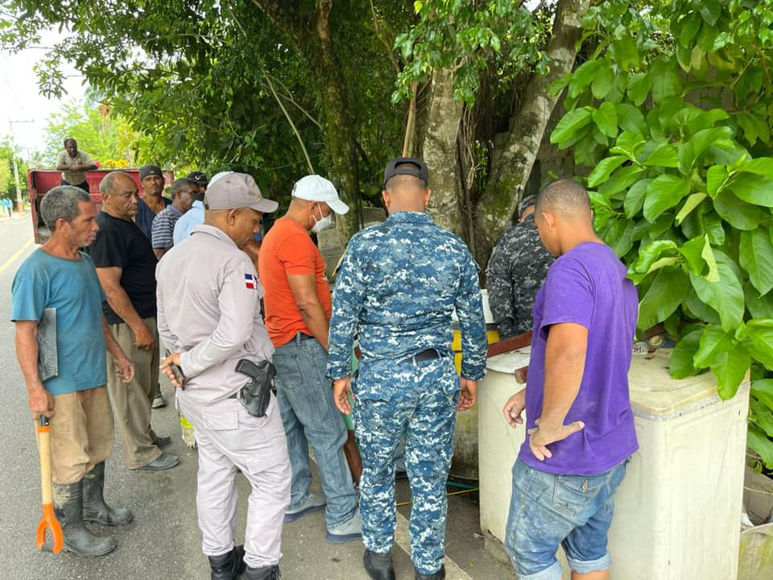
Restaurando las Vías Públicas
Ayuntamiento Municipal de Gaspar Hernández encabezado por la alcaldesa
En la mañana de hoy la policía nacional y el cuerpo de bombero estuvieron limpiando las aceras ,y contenes en la comunidad de la Hoya restaurando la vía pública que estaba haciendo interferida por los objetos lo que fueron deshabilitado y retirado .
Seguimos trabajando!
Yolanda Rodríguez Alcaldesa.
Un Ayuntamiento Para Todos.
Gestión 2020-2024

Slide 9
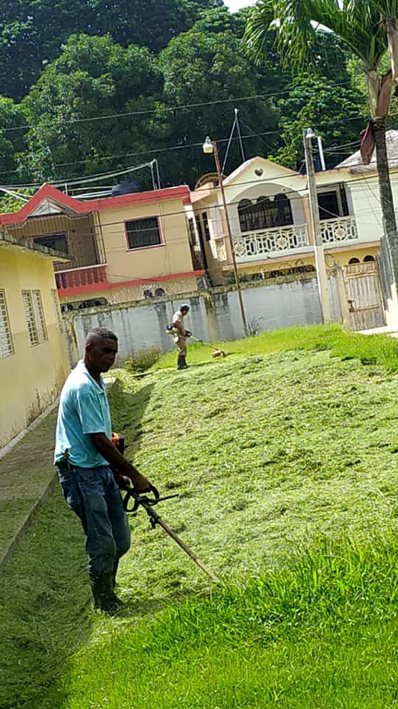
Escuela Luis C. del Castillo
Ayuntamiento Municipal Gaspar Hernández encabezado por la alcaldesa Yolanda Rodríguez, en la mañana de hoy se llevó a cabo una operación de limpieza en la escuela de Candor todo para mantener limpio el espacio.
“Seguimos trabajando”
Yolanda Rodríguez Alcaldesa.
Un Ayuntamiento Para Todos.
Gestión 2020-2024, encabezado por la alcaldesa

